Slide 1
Chủ đề 6 LỜI RU CỦA MẸ
Tiết 4
– Ôn tập bài hoà tấu
– Ôn tập bài hát Lời ru của mẹ
– Trải nghiệm và khám phá

Slide 2
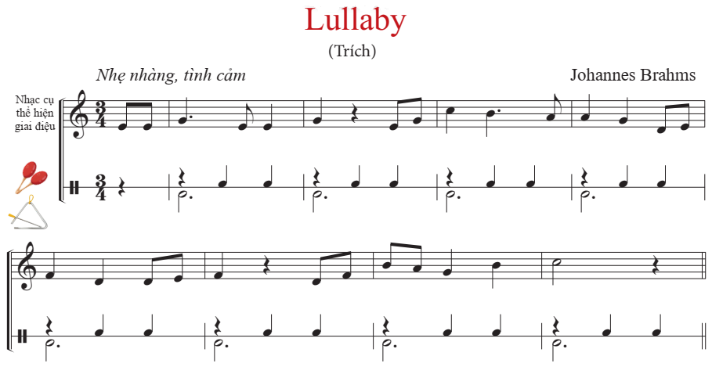
I. Ôn tập bài hoà tấu

Slide 3
BÈ KÈN PHÍM
1
2

Slide 4
BÈ NHẠC CỤ GÕ

Slide 5
GHÉP CÁC BÈ NHẠC CỤ

Slide 6
II. Ôn tập bài hát Lời ru của mẹ

Slide 7
Hát kết hợp gõ đệm

Slide 8
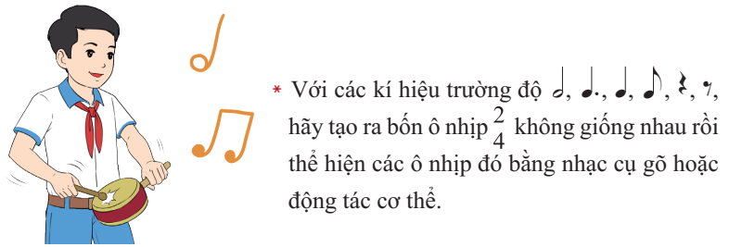
III. Trải nghiệm và khám phá

Slide 9
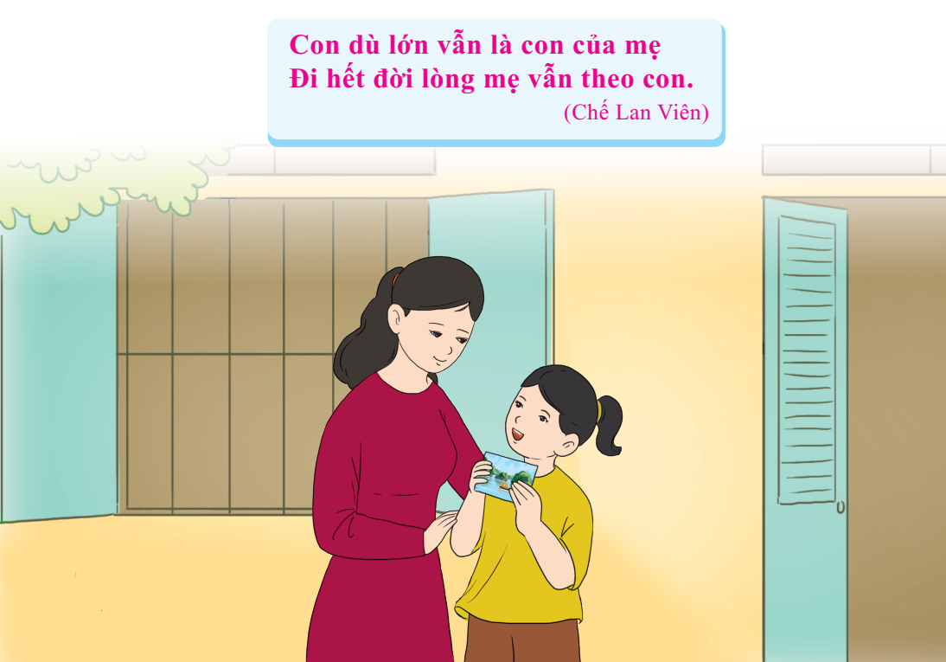

Slide 10
Dặn dò về nhà
Ôn tập các nội dung đã học ở Chủ đề 6

